Slide 1
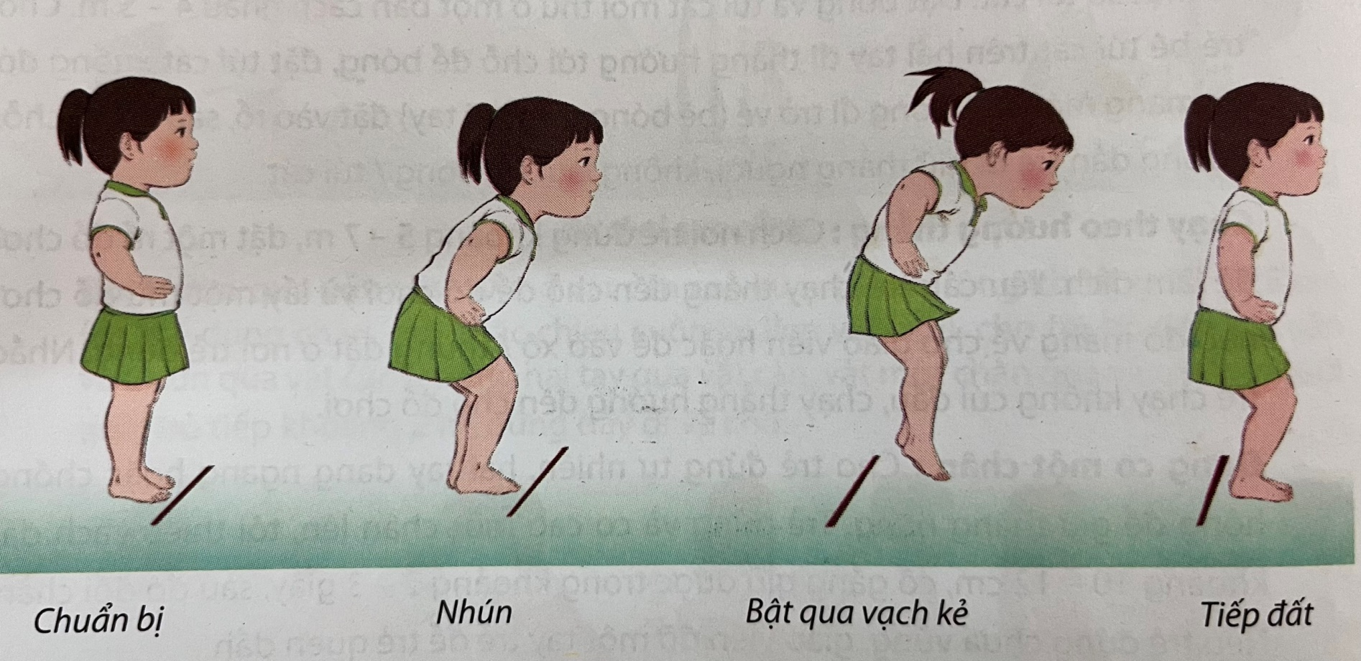
Hướng dẫn: Cho trẻ đứng ở vạch kẻ, nhún chân bật qua vạch.

Slide 2
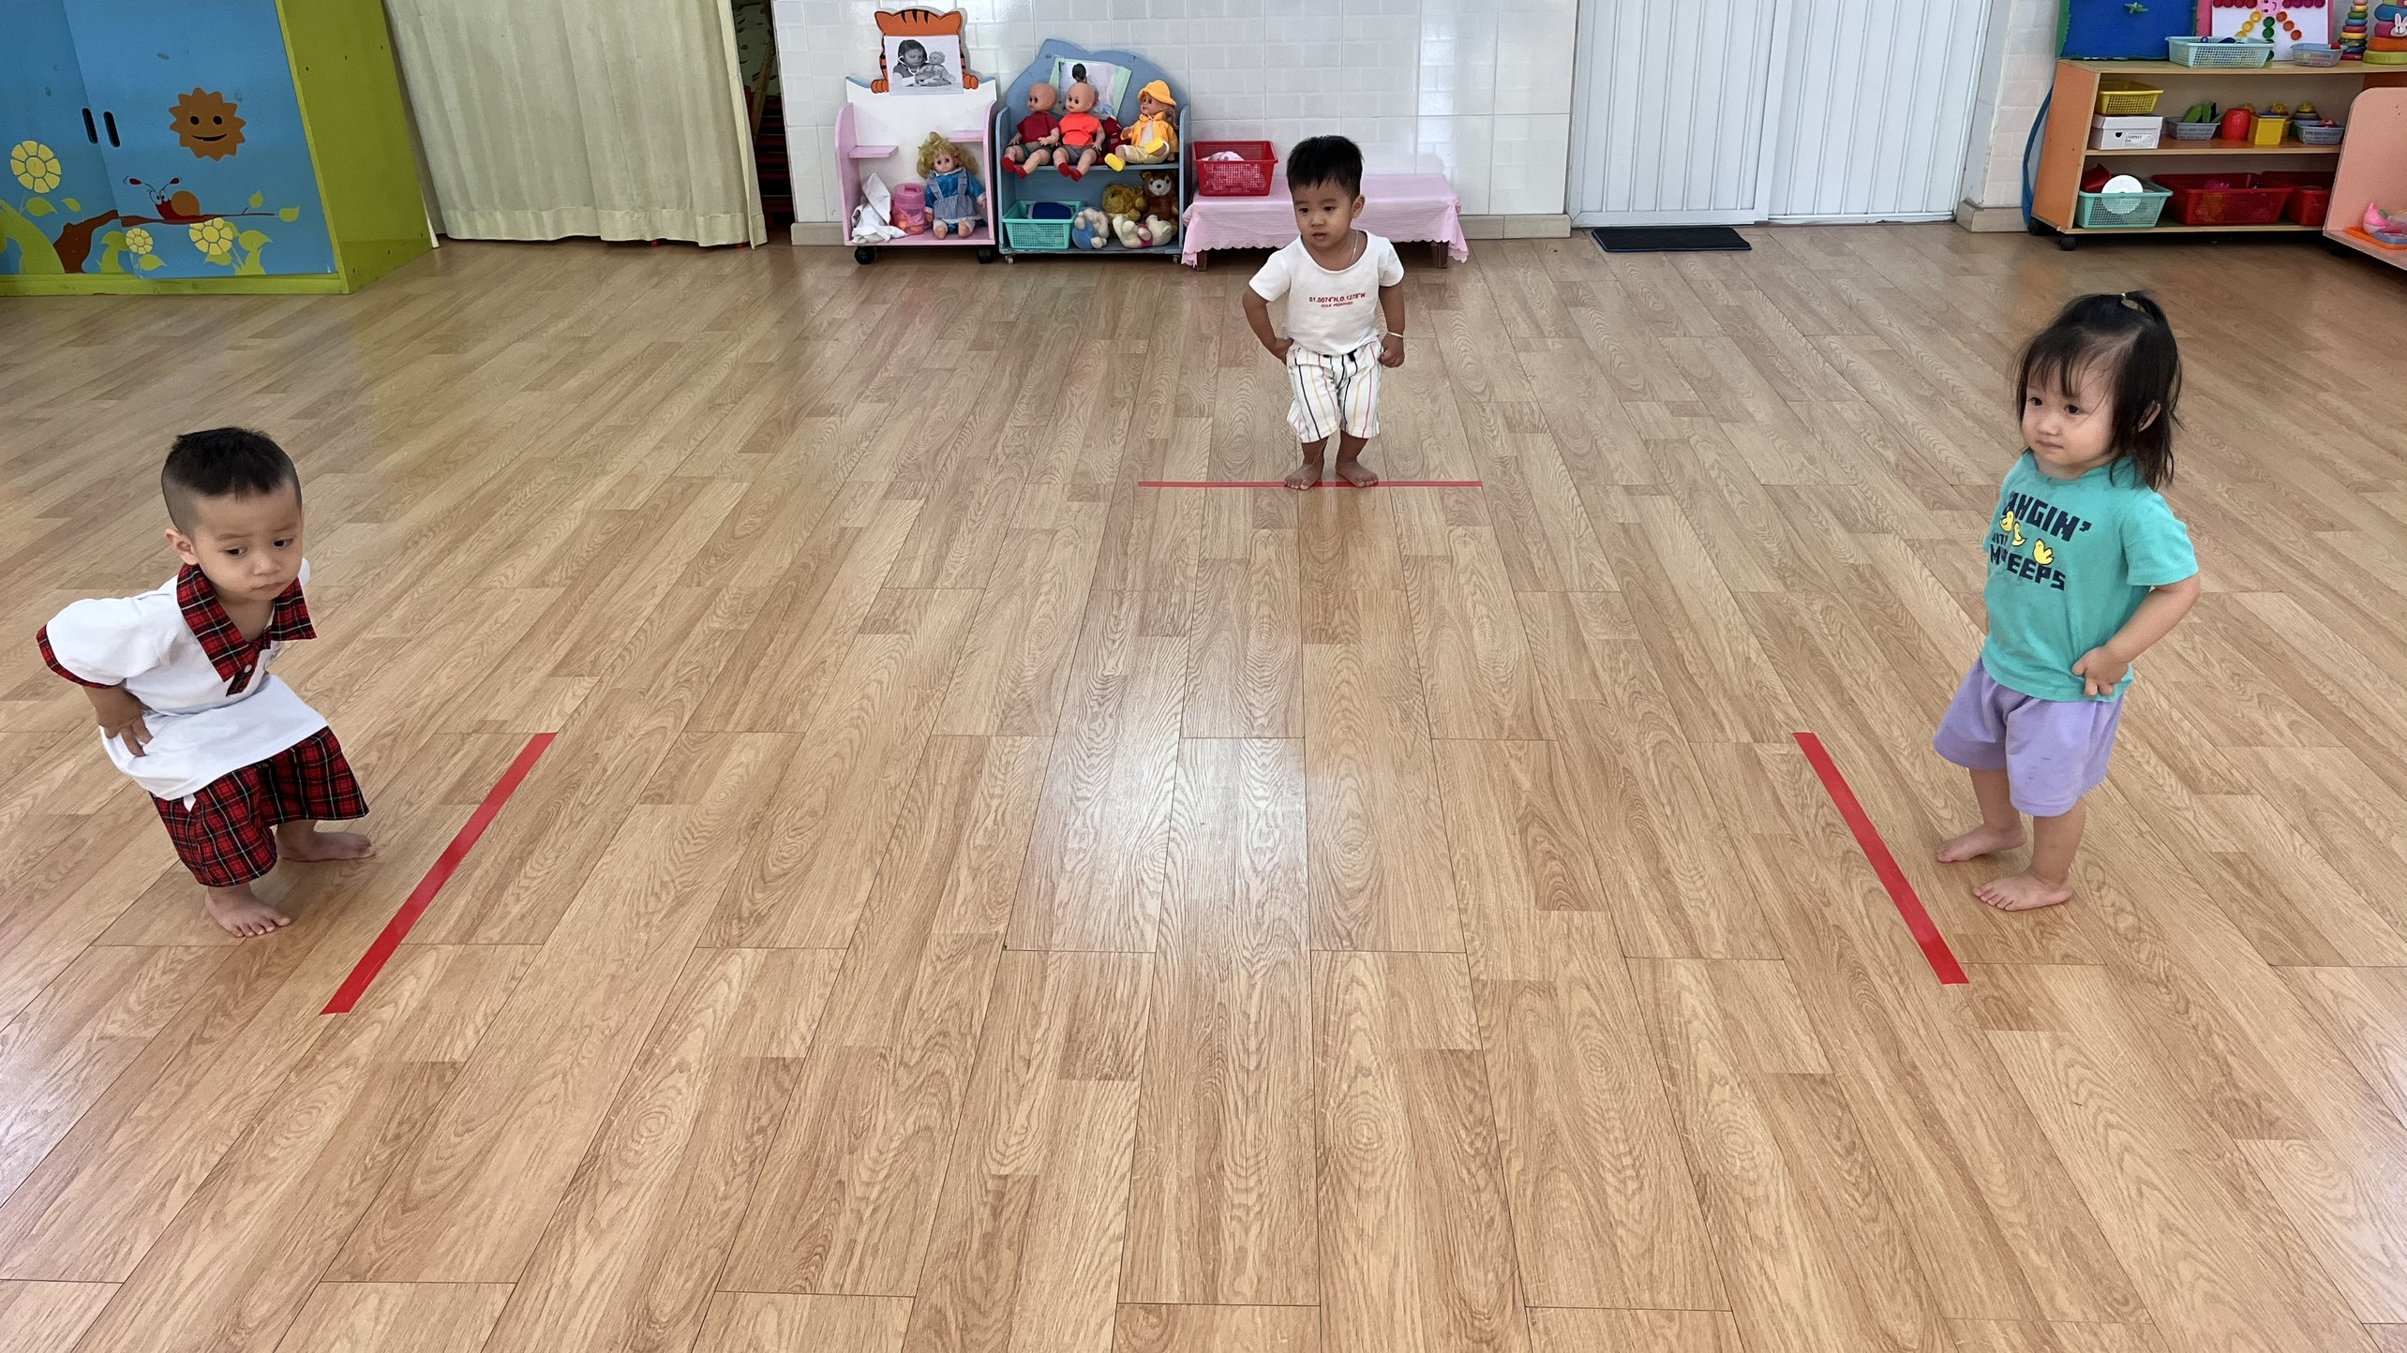

Slide 3
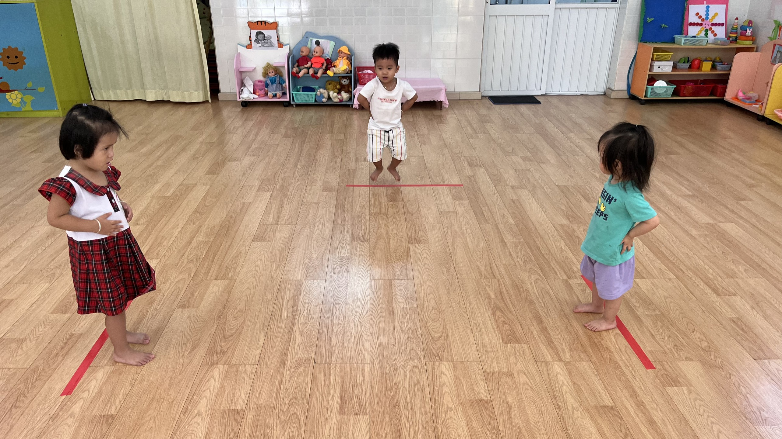

Slide 4
